Slide 1
39ª SEGUNDONA · CENTRO DE ESTUDOS DR. CERVANTES CAPOROSSI
Complicações pós-operatórias: fístula anastomótica e deiscência
Reconhecimento precoce, estratificação de gravidade e seleção entre antibióticos, drenagem percutânea ou endoscópica e reoperação
APRESENTAÇÃO
Vinicius Ribeiro Paes de Barros (R2-HGU)
ORIENTAÇÃO
Dr. Mykhael Maddi
PROGRAMA
PRM Cirurgia Geral — Hospital Santa Rosa e HGU / Hospital Santa Helena
DATA E LOCAL
14 de dezembro de 2026 · Cuiabá-MT
ARTIGO-BASE
Heuvelings DJI et al. CoReAL. Dis Colon Rectum 2025 [1] · Aker M et al. Int J Surg 2021 [2] · El-Sourani N et al. Surg Open Sci 2022 [3]
Serviço de Cirurgia Geral do Hospital Santa Helena · Secretaria Municipal de Saúde de Cuiabá
1
Notes:
Bom dia a todos. Eu sou o Vinicius, R2 do HGU, e hoje a gente vai falar de complicação pós-operatória, fístula anastomótica e deiscência, com o foco que o programa pediu: reconhecer cedo, graduar a gravidade e escolher entre antibiótico, drenagem percutânea, endoscopia e reoperação. A orientação é do Dr. Mykhael Maddi. Os três artigos sugeridos foram conferidos no PubMed e estão corretos; só completei dois títulos que saíram truncados.
[Tempo acumulado alvo ao fim deste slide: ~0 min 20 s]

Slide 2
PERGUNTAS-BÚSSOLA
Quatro perguntas orientam a aula
1
2
3
4
Em paciente com taquicardia, dor, febre ou débito anormal pelo dreno, quais achados devem levar à TC com contraste e quando uma TC negativa não exclui deiscência?
Como estabilidade hemodinâmica, peritonite, tamanho e localização da coleção e estoma protetor orientam a escolha do tratamento?
Em deiscência colorretal contida e sem choque, quais critérios favorecem preservação da anastomose versus desmontagem e reconstrução?
Quando a terapia endoscópica a vácuo é alternativa razoável para fístula esofagogástrica pós-esofagectomia?
Resposta na seção 7
Resposta na seção 7
Resposta na seção 7
Resposta na seção 7
Ref.: [1, 2, 3]
sumário
2
Notes:
A aula anda atrás de quatro perguntas do programa. [clique 1] A primeira é quais achados no pós-operatório levam à TC com contraste e quando uma TC negativa não exclui deiscência. [clique 2] A segunda é como estabilidade, peritonite, coleção e estoma protetor escolhem o tratamento. [clique 3] A terceira, na deiscência colorretal contida e sem choque, é quando preservar e quando desmontar a anastomose. [clique 4] E a quarta é quando a terapia a vácuo é alternativa razoável na fístula pós-esofagectomia. O fio que liga tudo é que quem decide é o paciente, e não a imagem sozinha.
[Tempo acumulado alvo ao fim deste slide: ~1 min 15 s]

Slide 3
CASO DIDÁTICO · ABERTURA
Um homem operado de reto baixo fica taquicárdico no 3º dia: o que fazer?
Riscos: homem, reto distal, radioterapia, obesidade, ≥ 3 disparos [16, 38]
CASO DIDÁTICO · ABERTURA
PACIENTE
Homem, 64 anos, IMC 31
Caso construído com dados das fontes; não é paciente real
DOENÇA
Câncer de reto a 6 cm da borda anal, após quimiorradioterapia
Volta em três pontos e é resolvido no fim
CIRURGIA
RAB laparoscópica grampeada, 3 disparos, ileostomia de proteção
Quando desconfiar, que exame pedir e como tratar?
Ref.: [16, 38]
sumário
3
Notes:
Vou amarrar a aula num paciente didático, montado só com dados das fontes. Homem de 64 anos, obeso, com adenocarcinoma de reto a 6 cm da borda anal, que fez quimiorradioterapia e depois uma ressecção anterior baixa laparoscópica, grampeada, com três disparos no reto e ileostomia de proteção. Reparem que ele junta quase todos os fatores de risco da revisão de McDermott: homem, reto distal, radioterapia, obesidade [16], e mais de três disparos de grampeador [38]. Aí, no terceiro dia, ele fica taquicárdico. O que a gente faz? [clique 1: Dados do caso] [clique 2: Pergunta do caso] [clique 3: Tópico 1] [clique 4: Tópico 2] [clique 5: Tópico 3]
[Tempo acumulado alvo ao fim deste slide: ~2 min]

Slide 4
SUMÁRIO
Sumário
1
Definir e graduar
5
Colorretal: preservar ou desmontar
2
Reconhecer cedo
6
Esôfago: EVT × stent
3
O exame
7
Respostas
4
Estratificar e escolher
Mensagem Da suspeita à conduta: graduar, reconhecer, examinar, decidir — no cólon, no reto e no esôfago.
4
Notes:
O roteiro tem sete seções, na ordem em que a gente pensa no plantão. Primeiro, o que é deiscência e como se gradua. Depois, como reconhecer cedo e qual exame pedir, com o contraste certo. Aí a estratificação e a escolha do tratamento, e as duas situações que mais geram dúvida: preservar ou desmontar no colorretal, e terapia a vácuo ou stent no esôfago. A última seção responde as quatro perguntas. [clique 1: Mensagem]
[Tempo acumulado alvo ao fim deste slide: ~2 min 25 s]

Slide 5
1 · DEFINIR E GRADUAR
A gravidade se gradua pelo que a deiscência obriga a fazer
Nível | Colorretal — ISREC [4] | Esôfago — ECCG [3, 5]
A / tipo I | Sem mudança na conduta | Conservador: jejum, sonda nasogástrica, antibiótico
B / tipo II | Intervenção ativa sem relaparotomia | Endoscópico: clipe, stent ou terapia a vácuo (EVT)
C / tipo III | Relaparotomia | Cirurgia: necrose do conduto ou sepse
CoReAL 2025: marco de relato com 43 elementos — não é classificação e não substitui o ISREC [1].
Mensagem Antibiótico já é intervenção ativa: deiscência tratada com antibiótico é grau B [4].
Ref.: [1, 3, 4, 5]
sumário
5
Notes:
Pelo ISREC, o grupo internacional de estudo do câncer de reto, deiscência é o defeito na anastomose que comunica a luz com fora dela, e o grau é dado pelo que ela obriga a fazer: A não muda a conduta, B exige intervenção sem relaparotomia, C exige relaparotomia [4]. No esôfago, o ECCG, consenso de complicações da esofagectomia, faz o mesmo em tipos I, II e III [3, 5]. [clique 1] A linha destacada é onde está quase toda a decisão de hoje, e lembrem que antibiótico já é intervenção, então é grau B. [clique 2] E uma correção de leitura: o CoReAL, artigo sugerido, é um marco de relato, não uma classificação [1]. [clique 3: mensagem]
[Tempo acumulado alvo ao fim deste slide: ~3 min 20 s]

Slide 6
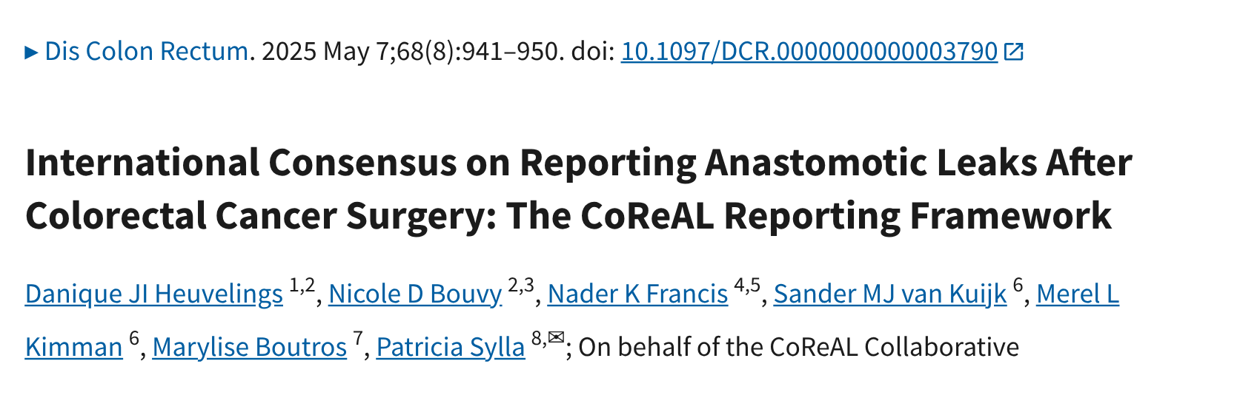
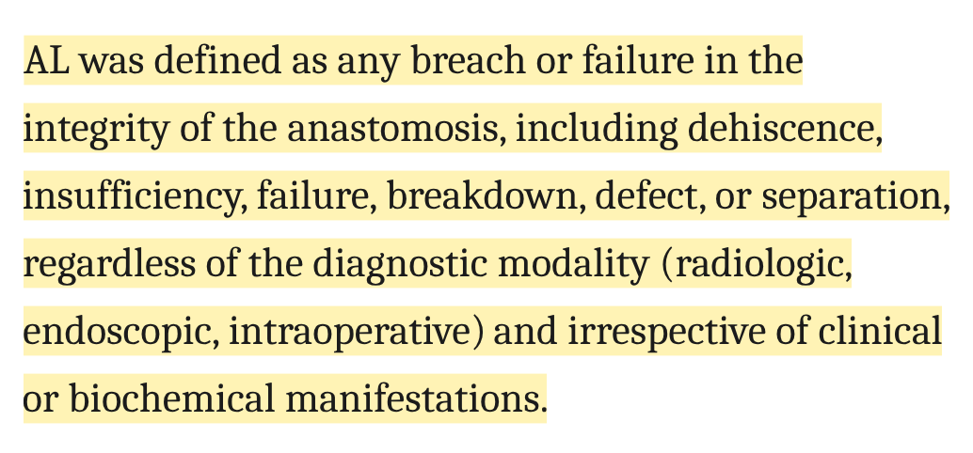
1 · DEFINIR E GRADUAR
A fonte: CoReAL 2025 — definição ampla, feita para relatar, não para graduar
TRADUÇÃO Qualquer falha da integridade da anastomose, por qualquer método diagnóstico, com ou sem manifestação clínica.
Fonte: Heuvelings DJI et al., Dis Colon Rectum 2025 (CoReAL) [1] · print do artigo no PMC, marca-texto acrescentado
sumário
6
Notes:
Esse é o próprio texto do CoReAL, um dos artigos do programa. [clique 1] O painel definiu deiscência como qualquer falha da integridade da anastomose, por qualquer método diagnóstico e mesmo sem manifestação clínica, ou seja, inclui a subclínica [1]. [clique 2] Só que a finalidade é padronizar o que se relata nos estudos; para graduar, a gente continua usando o ISREC.
[Tempo acumulado alvo ao fim deste slide: ~3 min 40 s]

Slide 7
1 · DEFINIR E GRADUAR
A deiscência é comum, mata e ainda piora o resultado oncológico
Incidência de deiscência (%)
Mortalidade em 90 dias: 8,1% [2]
Colorretal eletiva, 7 hospitais [2]
5,9%
Cólon: recidiva a distância HR 1,42; menos adjuvância [35]
Estoma além de 12 meses: 18,7% após RAB [39]
Cólon, Dinamarca [35]
6,4%
42% só aparecem após a alta, na readmissão [15]
Esofagectomia, benchmark ECCG [6]
11,4%
MENSAGEM
Deiscência é problema de sobrevida, não só de pós-operatório.
Ref.: [2, 6, 15, 35, 39]
sumário
7
Notes:
[clique 1] A incidência é de 5,9% nas ressecções colorretais eletivas da coorte inglesa [2], 6,4% no cólon na Dinamarca [35] e 11,4% no benchmark de esofagectomia do ECCG [6]. [clique 2] E ela mata: 8,1% em 90 dias [2]. [clique 3] No câncer de cólon, a deiscência aumenta a recidiva a distância, com HR de 1,42, e diminui a chance de receber quimioterapia adjuvante [35]. Também [clique 4] deixa estoma: 18,7% ainda estão com estoma depois de 12 meses [39]. [clique 5] E o dado que mais importa para o plantão é que 42% só aparecem depois da alta [15]. [clique 6: mensagem]
[Tempo acumulado alvo ao fim deste slide: ~4 min 25 s]

Slide 8
2 · RECONHECER CEDO
PCR baixa no 3º–5º dia libera a alta; PCR alta ou DULK positivo mandam procurar
PCR no 3º–5º dia [7]
Cortes: 172 (3º), 124 (4º) e 144 mg/L (5º dia) [7]
VPN
97%
DULK modificado: estado clínico, dor fora da ferida, PCR, FR [9]
VPP
21–23%
DULK > 3 antecipou o diagnóstico em 3,5 dias [10]
VPP do DULK modificado [9]
≥ 1 item
17%
≥ 2 itens
41%
MENSAGEM
3 itens
57%
PCR serve para excluir; para confirmar, a clínica e o exame.
Ref.: [7, 9, 10, 15]
sumário
8
Notes:
[clique 1] Na metanálise de Singh, a PCR do terceiro ao quinto dia tem valor preditivo negativo de 97%, só que o positivo é de 21 a 23%, com cortes de 172, 124 e 144 mg/L [7]. Então PCR baixa libera e PCR alta manda investigar. [clique 2] O DULK modificado, o escore holandês de deiscência, soma quatro itens: estado clínico, dor fora da ferida, PCR e frequência respiratória [9]; [clique 3] com um item o VPP é 17%, com dois 41% e com três 57% [9]. [clique 4] Numa validação francesa, o escore antecipou o diagnóstico em 3,5 dias [10]. [clique 5: mensagem]
[Tempo acumulado alvo ao fim deste slide: ~5 min 25 s]

Slide 9
2 · RECONHECER CEDO
De volta ao paciente: no 3º dia, PCR e DULK apontam para a deiscência
Não é hora de esperar outra PCR: é hora de procurar [9]
CASO DIDÁTICO · RETORNO
3º PO
FC 112, T 38,1 °C, FR 24, dor pélvica
PCR
196 mg/L — corte do 3º dia: 172 [7]
DULK MODIFICADO
3 itens: VPP de cerca de 57% [9]
ESTADO
Estável, sem peritonite difusa
Qual exame — e com qual contraste?
Ref.: [7, 9]
sumário
9
Notes:
Voltando ao nosso paciente. No terceiro dia ele tem frequência de 112, febre de 38,1, frequência respiratória de 24 e dor pélvica. A PCR veio 196, acima do corte de 172 para o terceiro dia [7], e o DULK modificado tem três itens, o que dá um valor preditivo positivo de uns 57% [9]. Ele está estável, sem peritonite difusa. Então não é hora de esperar outra PCR, é hora de procurar a deiscência. Aí a pergunta é: qual exame, e com qual contraste? [clique 1: Dados do caso] [clique 2: Pergunta do caso] [clique 3: Tópico 1]
[Tempo acumulado alvo ao fim deste slide: ~6 min]

Slide 10
3 · O EXAME
Sem contraste retal, a TC perde metade das deiscências colorretais
Sensibilidade da TC por suspeita [12]
Falso-negativo: 23–32% sem retal × 16–18% com [13]
Só contraste oral
47%
TC de rotina no 6º–8º dia: 36–57% mesmo com retal [14]
Com contraste retal
78%
Contraste retal sem eventos adversos [12]
Contraste chegou à anastomose
93%
0 → 100%
MENSAGEM
TC negativa só vale se o contraste chegou à anastomose.
O contraste oral chegou à anastomose em 26% das TCs; o retal, em 81,7% [12].
Ref.: [12, 13, 14]
sumário
10
Notes:
Esse é o dado mais prático da aula, de 225 TCs feitas por suspeita [12]. [clique 1] Com contraste só oral, a sensibilidade foi de 47%, porque o contraste chegou à anastomose em só 26% das vezes. [clique 2] Com contraste retal, 78%, [clique 3] e quando o contraste de fato alcançou a anastomose, 93% [12]. [clique 4] Numa leitura cega dupla, o falso-negativo foi de 23 a 32% sem contraste retal [13]. [clique 5] E cuidado com a TC de rotina, sem suspeita, no sexto ao oitavo dia: a sensibilidade fica em 36 a 57% mesmo com contraste retal [14]. [clique 6: mensagem]
[Tempo acumulado alvo ao fim deste slide: ~6 min 55 s]

Slide 11
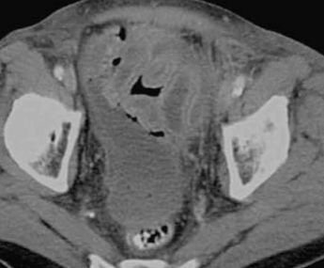
3 · O EXAME
Coleção sem extravasamento ainda pode ser deiscência: essa TC enganou
Hemicolectomia esquerda; enema opaco prévio negativo
Coleção junto à anastomose, sem contraste fora da luz
Relaparotomia no mesmo dia: deiscência por isquemia
Coleção junto à anastomose
Suspeita persiste: repetir ou endoscopia [13]
MENSAGEM
Reto com contraste retal
Coleção perianastomótica + clínica = deiscência até prova em contrário.
TC axial com contraste retal; anterior em cima, direita do paciente à esquerda.
Fonte: Doeksen et al., 2008 · Fig. 2 · CC BY-NC 4.0 · PMC2493516 · Ref.: [12, 13]
sumário
11
Notes:
Esse é o exame que o cirurgião viu, num caso de Doeksen: corte axial da pelve, anterior em cima e direita do paciente à esquerda. [clique 1] Nesse caso, a cirurgia foi uma hemicolectomia esquerda, e um enema opaco no pós-operatório tinha vindo negativo. [clique 2] Embaixo, junto ao sacro, o reto cheio de contraste retal, [clique 3] e na frente dele uma coleção junto à anastomose, sem contraste fora da luz. [clique 4] Só que na relaparotomia, no mesmo dia, havia deiscência por isquemia. [clique 5] Então, se a suspeita persiste, repete-se o exame ou se faz endoscopia [13]. [clique 6: mensagem]
[Tempo acumulado alvo ao fim deste slide: ~7 min 45 s]

Slide 12
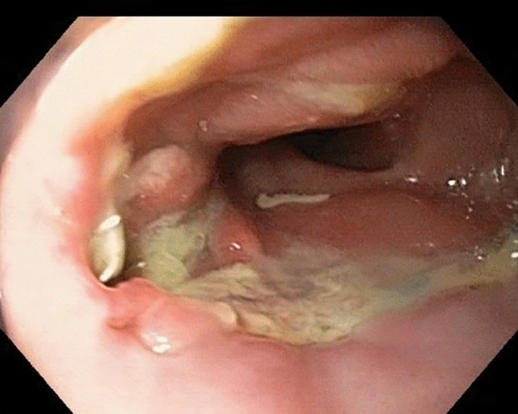
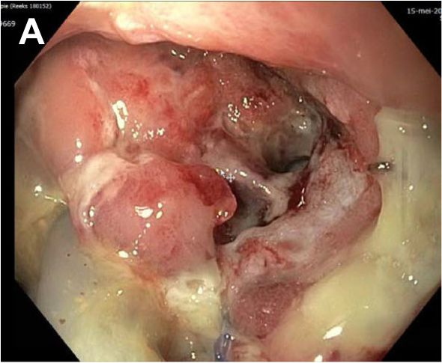
3 · O EXAME
A endoscopia mede o defeito e a cavidade — e escolhe a tática
Dreno transanal
Deiscência de 270°
Fístula às 8 h, com fibrina
Esquerda: esôfago, vista a partir da boca. Direita: reto, vista a partir do ânus (outro estudo, outro paciente).
Mensagem No esôfago, endoscopia + TC na suspeita; o tipo ECCG é refeito a cada endoscopia [3].
Fonte: Lange et al., 2023 · Fig. 2 · CC BY 4.0 · PMC10156910; Borstlap et al., 2017 · Fig. 4A · CC BY 4.0 · PMC5770507 · Ref.: [3]
sumário
12
Notes:
A endoscopia complementa a TC porque mede o que decide a tática: tamanho do defeito, cavidade e aspecto do tecido. [clique 1] À esquerda, esôfago visto a partir da boca, numa imagem do estudo VACStent antes do tratamento: uma fístula transmural às 8 horas, coberta de fibrina. [clique 2] À direita, outro paciente, de outro estudo, visto a partir do ânus: uma deiscência de 270 graus com dreno transanal. No esôfago, na suspeita, faz-se endoscopia e TC, e o tipo ECCG é reavaliado a cada endoscopia [3]. [clique 3: mensagem]
[Tempo acumulado alvo ao fim deste slide: ~8 min 30 s]

Slide 13
4 · ESTRATIFICAR E ESCOLHER
A estabilidade decide se opera; a TC decide o resto
Sinais + PCR/DULK acima do corte
Instável ou peritonite difusa
Estável: TC com contraste IV + retal
Negativa sem contraste na anastomose: repetir
Relaparotomia sem esperar TC (ISREC C)
Antibiótico; coleção drenável: percutânea
Pélvica contida: EVT ou drenagem transanal
Mensagem Sem estoma, a drenagem vem com derivação proximal [17, 21]; antibiótico ~4 dias após controlar o foco [18].
Ref.: [4, 12, 17, 18, 19, 21]
sumário
13
Notes:
Juntando tudo na máquina de decisão. O ponto de partida é sinal clínico com PCR ou DULK acima do corte. [clique 1] Se ele está instável ou com peritonite difusa, ressuscita e opera sem esperar TC, grau C [4, 21]. [clique 2] Se está estável, TC com contraste venoso e retal [12]. [clique 3] Se a TC vem negativa e o contraste não chegou à anastomose, repete [12]. [clique 4] Se confirma sem coleção, antibiótico; com coleção drenável, drenagem percutânea [17]. [clique 5] E se a deiscência é pélvica e contida, terapia a vácuo ou drenagem transanal precoce [19, 21]. [clique 6: mensagem]
[Tempo acumulado alvo ao fim deste slide: ~9 min 35 s]

Slide 14
4 · ESTRATIFICAR E ESCOLHER
O caminho errado: TC só com contraste oral, laudo negativo, alta
O QUE ACONTECE
CAMINHO ERRADO
Volta com peritonite: 42% são diagnosticadas na readmissão [15]
"PCR alta no 5º dia, TC com contraste oral sem coleção: não é deiscência, pode ir para casa."
Relaparotomia no lugar de drenagem ou EVT
Mais de 1/4 termina com estoma terminal [2]
Menos quimioterapia adjuvante (HR 0,58) [35]
POR QUE ERRA
Com só contraste oral, a sensibilidade é de 47% e o contraste chega à anastomose em 26%; com contraste retal na anastomose, 93% [12].
Mensagem Suspeita mantida + TC sem contraste na anastomose = repetir com retal ou endoscopia.
Ref.: [2, 12, 15, 35]
sumário
14
Notes:
Agora o caminho errado, que é o distrator clássico. PCR alta no quinto dia, TC com contraste só oral sem coleção, e o paciente vai para casa. O que acontece? Ele volta com peritonite, porque 42% das deiscências são diagnosticadas na readmissão [15]. Aí a conduta vira relaparotomia em vez de drenagem ou terapia a vácuo, mais de um quarto termina com estoma terminal [2] e, no câncer de cólon, cai a chance de adjuvância [35]. Por quê? Porque aquela TC tinha sensibilidade de 47% [12]. [clique 1: Desfecho, item a item] [clique 2: Por que erra] [clique 3: Mensagem]
[Tempo acumulado alvo ao fim deste slide: ~10 min 20 s]

Slide 15
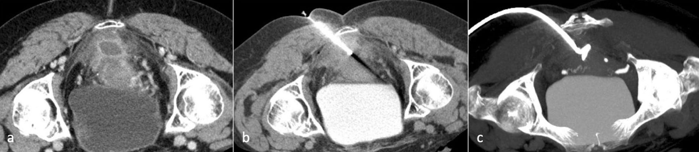
4 · ESTRATIFICAR E ESCOLHER
Coleção drenável no paciente estável: drenagem guiada por TC, aqui pela via transglútea
Abscesso pré-sacral
Agulha transglútea
Pigtail 12F
TC axial em decúbito ventral, posterior em cima. Abscesso de Crohn: ilustra a técnica, não é deiscência.
Mensagem Coorte inglesa: início conservador 50,7%, radiológico 9,5%, cirúrgico 39,8% — e 45,8% acabaram laparotomizados [2].
Fonte: De Filippo et al., 2021 · Fig. 5 · CC BY 4.0 · PMC8702416 · abscesso de Crohn · Ref.: [2, 17, 18, 21]
sumário
15
Notes:
A figura mostra a técnica, só que num abscesso pré-sacral de Crohn, não numa deiscência: TC axial com o paciente de bruços, posterior em cima. [clique 1] Primeiro a coleção atrás do reto, [clique 2] aí a agulha entrando pelo glúteo, [clique 3] e o pigtail 12F enrolado na cavidade. [clique 4] Na coorte inglesa, a conduta inicial foi conservadora em 50,7%, radiológica em 9,5% e cirúrgica em 39,8%, só que no fim 45,8% foram laparotomizados [2]. Sem estoma, drena e deriva [17, 21], e o antibiótico pode durar uns 4 dias depois do controle do foco [18].
[Tempo acumulado alvo ao fim deste slide: ~11 min 10 s]

Slide 16
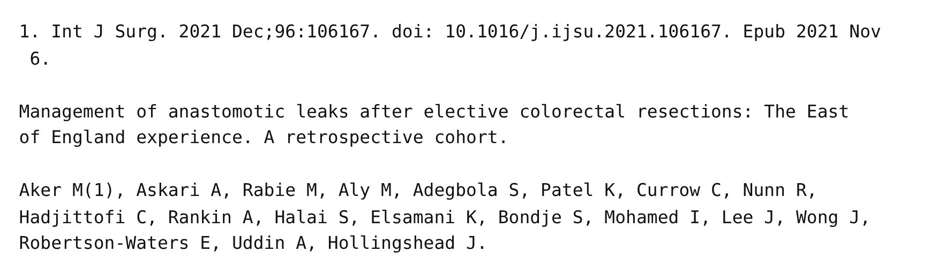
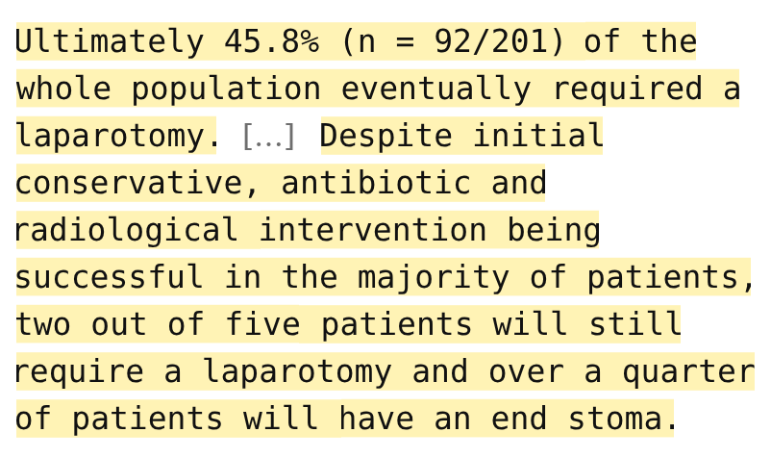
4 · ESTRATIFICAR E ESCOLHER
A fonte: Aker 2021 — dois em cada cinco ainda acabam em laparotomia
TRADUÇÃO No fim, 45,8% (92/201) foram laparotomizados; mais de 1/4 ficou com estoma terminal.
Fonte: Aker M et al., Int J Surg 2021 [2] · print do resumo no PubMed, marca-texto acrescentado
sumário
16
Notes:
Esse é o resumo da coorte de Aker, o segundo artigo do programa, que é uma coorte retrospectiva de sete hospitais. [clique 1] Em 201 deiscências, 45,8% acabaram laparotomizados, e mais de um quarto ficou com estoma terminal [2]. [clique 2] Ou seja, o conservador funciona na maioria, mas é preciso reavaliar todo dia.
[Tempo acumulado alvo ao fim deste slide: ~11 min 30 s]

Slide 17
4 · ESTRATIFICAR E ESCOLHER
De volta ao paciente: deiscência confirmada, estável, grau B
ISREC B: intervenção sem relaparotomia [4]
CASO DIDÁTICO · RETORNO
TC IV + RETAL
Extravasamento posterior; coleção pré-sacral de 4 cm [12]
Ileostomia de proteção já existe
CLÍNICA
Estável, sem peritonite difusa
ENDOSCOPIA
Defeito de ~30% da circunferência, com cavidade
Drenar, desmontar ou tratar por dentro?
Ref.: [4, 12]
sumário
17
Notes:
Voltando ao nosso paciente. A TC com contraste venoso e retal mostrou extravasamento posterior à anastomose e uma coleção pré-sacral de 4 cm [12]. Ele segue estável, sem peritonite difusa e sem choque, e a endoscopia mostra um defeito de uns 30% da circunferência, com cavidade. Isso é grau B do ISREC [4]. E ele já tem ileostomia de proteção. Aí vem a pergunta da seção cinco: drenar, desmontar ou tratar por dentro? [clique 1: Dados do caso] [clique 2: Pergunta do caso] [clique 3: Tópico 1] [clique 4: Tópico 2]
[Tempo acumulado alvo ao fim deste slide: ~12 min]

Slide 18
SUMÁRIO
Sumário — onde estamos
1
Definir e graduar
CONCLUÍDA
5
Colorretal: preservar ou desmontar
2
Reconhecer cedo
CONCLUÍDA
6
Esôfago: EVT × stent
3
O exame
CONCLUÍDA
7
Respostas
4
Estratificar e escolher
CONCLUÍDA
Mensagem Segunda metade: preservar ou desmontar, terapia a vácuo × stent e as respostas.
18
Notes:
Fechamos a primeira metade: graduar, reconhecer, examinar e escolher o caminho. Agora a segunda metade, que é onde a gente mais erra: preservar ou desmontar a anastomose colorretal, terapia a vácuo ou stent no esôfago e, no fim, as respostas às quatro perguntas, a forja e a tabela-mãe para levar para o plantão. [clique 1: Mensagem]
[Tempo acumulado alvo ao fim deste slide: ~12 min 15 s]

Slide 19
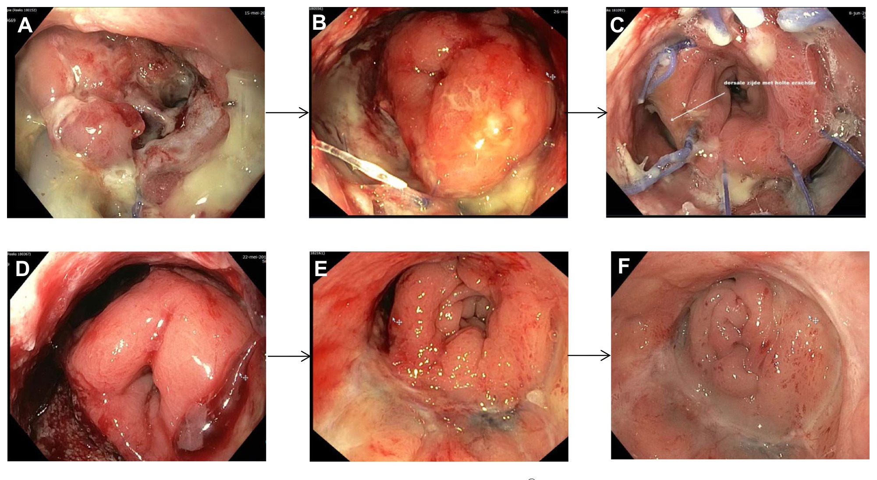
5 · COLORRETAL: PRESERVAR OU DESMONTAR
A terapia a vácuo por dentro: de 270° de deiscência à anastomose cicatrizada
1
Deiscência de 270° com dreno transanal
1
2
3
2
Após 2 trocas: granulação e pus
3
Após 5 trocas: cavidade limpa
4
2 semanas após o fechamento transanal: defeito residual
4
5
6
5
Seio residual: 8 trocas no total
6
2 semanas após a última troca: cicatrizada
Retoscopias anterógradas; ordem temporal A→F
Mensagem Esponja trocada até a cavidade granular; depois, fechamento transanal (protocolo CLEAN) [21].
Fonte: Borstlap et al., 2017 · Fig. 4 · CC BY 4.0 · PMC5770507 · Ref.: [19, 21]
sumário
19
Notes:
Aqui a sequência inteira, do estudo CLEAN, em retoscopias a partir do ânus, num paciente com ileostomia de proteção. [clique 1] Primeiro, uma deiscência de 270 graus com dreno transanal. [clique 2] Depois de duas trocas de esponja, granulação com pus; [clique 3] depois de cinco, cavidade limpa. [clique 4] Duas semanas depois do fechamento transanal ainda havia defeito residual, e com [clique 5] mais trocas, oito no total, sobrou um seio pequeno, até a anastomose cicatrizar. Na metanálise, a terapia a vácuo teve sucesso em 81,4% [19], com trocas até a cavidade granular [21]. [clique 6: mensagem]
[Tempo acumulado alvo ao fim deste slide: ~13 min 10 s]

Slide 20
5 · COLORRETAL: PRESERVAR OU DESMONTAR
A EVT fecha 8 em 10 deiscências pélvicas contidas — e funciona melhor se começar cedo
Terapia a vácuo colorretal
Indicação: extraperitoneal, estável, sem peritonite generalizada [20, 21]
Sucesso, 690 pacientes [19]
81,4%
Radioterapia reduz o sucesso (OR 0,56) [21]
Sucesso clínico, Endo-SPONGE [20]
85%
LARS maior em 47–81% dos tratados [21]
Seio crônico, início < 3 sem [21]
21%
Registro dinamarquês: estoma em 1 ano 33,9% × 13,5% [22]
Seio crônico, início > 3 sem [21]
47%
MENSAGEM
0 → 100%
Começar cedo é o que mais muda o resultado [21].
Ref.: [19, 20, 21, 22]
sumário
20
Notes:
[clique 1] Nas metanálises, a terapia a vácuo colorretal teve sucesso de 81,4% [19] e o Endo-SPONGE, sucesso clínico de 85% [20]. [clique 2] A indicação é deiscência extraperitoneal em paciente estável, sem peritonite generalizada [20, 21]. [clique 3] E o tempo importa: começando antes de três semanas, o seio crônico foi de 21%, contra 47% depois [21]. [clique 4] A radioterapia reduz o sucesso, e a função cobra a conta, com síndrome da ressecção anterior baixa, a LARS, maior em 47 a 81% [21]. [clique 5] E o contraponto: no registro dinamarquês, quem recebeu esponja tinha mais estoma em um ano, provavelmente por viés de indicação [22]. [clique 6: mensagem]
[Tempo acumulado alvo ao fim deste slide: ~14 min]

Slide 21
5 · COLORRETAL: PRESERVAR OU DESMONTAR
Estabilidade e peritonite decidem; local, estoma e tempo afinam a escolha
Critério | Favorece preservar | Pesa contra preservar
Estado clínico | Estável, sem choque | Sepse ou instabilidade: relaparotomia [4]
Peritonite | Ausente ou localizada | Difusa: desmontagem sugerida [21]
Local | Extraperitoneal, cavidade contida | Cavidade grande [21]
Estoma de proteção | Presente [2, 19] | Ausente: prediz falha da EVT [21]
Paciente | Sem radioterapia prévia | Radioterapia (OR 0,56), sexo masculino [21]
Tempo | Terapia endoluminal precoce | Início tardio ou falha do conservador [2, 21]
Não há ECR de preservar × desmontar: critérios de consenso e de coortes [17, 21].
Mensagem Contida e sem choque: preservar; peritonite difusa ou falha: desmontar [21].
Ref.: [2, 4, 17, 19, 21]
sumário
21
Notes:
Essa tabela responde a pergunta três. [clique 1] As duas linhas destacadas mandam: estável e sem peritonite difusa favorece preservar; sepse, instabilidade ou peritonite difusa levam à relaparotomia, e aí o consenso sugere desmontar [4, 21]. Depois vêm os moduladores: deiscência extraperitoneal com cavidade contida, estoma de proteção presente e terapia endoluminal precoce favorecem preservar; radioterapia, sexo masculino, ausência de estoma e cavidade grande pesam contra [21]. [clique 2] E aviso que não existe ensaio comparando as duas estratégias; isso é consenso e coorte [17, 21]. [clique 3: mensagem]
[Tempo acumulado alvo ao fim deste slide: ~14 min 50 s]

Slide 22
5 · COLORRETAL: PRESERVAR OU DESMONTAR
Se reoperar sem choque, a ileostomia é tão segura quanto a colostomia — e fecha mais
Estoma fechado depois (série institucional) [23]
NSQIP: 583 reoperados após sigmoidectomia [23]
Ileostomia de derivação
100%
Mortalidade, internação e readmissão iguais [23]
Colostomia
60%
Lavagem laparoscópica + ileostomia: trânsito refeito em 92–100% [24]
0 → 100%
MENSAGEM
Preservar + derivar também é cirurgia possível.
Ref.: [2, 23, 24]
sumário
22
Notes:
E quando precisa operar mas o paciente não está em choque? [clique 1] No NSQIP, o registro americano de qualidade cirúrgica, entre 583 reoperados por deiscência depois de sigmoidectomia, a ileostomia de derivação teve mortalidade, internação e readmissão iguais às da colostomia [23]. [clique 2] Só que na série institucional dos mesmos autores todas as ileostomias foram fechadas, contra 60% das colostomias [23]. [clique 3] Numa série argentina, lavagem laparoscópica com ileostomia reconstruiu o trânsito em 92 a 100% [24]. Então desmontar não é a única cirurgia possível. [clique 4: mensagem]
[Tempo acumulado alvo ao fim deste slide: ~15 min 30 s]

Slide 23
5 · COLORRETAL: PRESERVAR OU DESMONTAR
Desfecho: a anastomose foi preservada — com uma conversa honesta
LARS maior em 47–81% [21]
CASO DIDÁTICO · DESFECHO
Abscesso tardio em 25%: seguir ≥ 2 anos [21]
CONDUTA
Antibiótico + EVT desde o 5º PO [21]
POR QUE CEDO
Seio crônico: 21% (< 3 sem) × 47% [21]
RESULTADO
Cavidade fechada; ileostomia reversível em ~2/3 [19]
E se fosse peritonite fecal? Relaparotomia e desmontagem [21].
Ref.: [18, 19, 21]
sumário
23
Notes:
O desfecho do nosso paciente. Ele recebeu antibiótico e começou terapia a vácuo no quinto dia, cedo, o que reduz o seio crônico de 47 para 21% [21]; o antibiótico pode parar uns 4 dias depois do controle do foco [18]. A cavidade fechou, e a ileostomia é revertida em cerca de dois terços [19]. Só que a conversa tem que ser honesta: LARS maior em 47 a 81% e abscesso tardio em 25%, então segue por pelo menos dois anos [21]. Se tivesse evoluído com peritonite fecal, seria relaparotomia e desmontagem [21]. [clique 1: Dados do caso] [clique 2: Pergunta do caso] [clique 3: Tópico 1] [clique 4: Tópico 2]
[Tempo acumulado alvo ao fim deste slide: ~16 min 5 s]

Slide 24
6 · ESÔFAGO: EVT × STENT
Na esofagectomia, a altura da anastomose decide para onde o vazamento vai
 | Cervical | Intratorácica (Ivor Lewis)
Onde fica | No pescoço | No tórax: 60,7% das 2.704 ressecções do ECCG [6]
Para onde vaza | Para o pescoço (clássico) | Para o mediastino e a pleura [3]
Na suspeita | Endoscopia + TC [3] | Endoscopia + TC [3]
Deiscência após esofagectomia: 11,4%; necrose do conduto: 1,3% (benchmark ECCG) [6].
Mensagem Cavidade mediastinal muda a tática endoscópica [3].
Ref.: [3, 6]
sumário
24
Notes:
Passando para o esôfago, e aqui não achei esquema aberto de boa qualidade, então fica a tabela. A anastomose pode ficar no pescoço ou no tórax; no benchmark do ECCG, a intratorácica foi 60,7% de 2.704 ressecções [6]. [clique 1] A linha destacada é o que muda tudo: a cervical vaza para o pescoço, e a intratorácica vaza para o mediastino e a pleura [3]. Na suspeita, endoscopia e TC nas duas [3]. [clique 2] No benchmark, a deiscência foi de 11,4% e a necrose do conduto, de 1,3% [6]. [clique 3: mensagem]
[Tempo acumulado alvo ao fim deste slide: ~16 min 45 s]

Slide 25
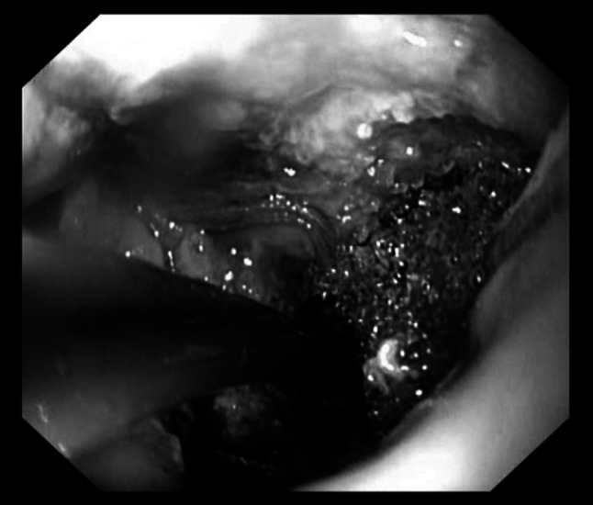
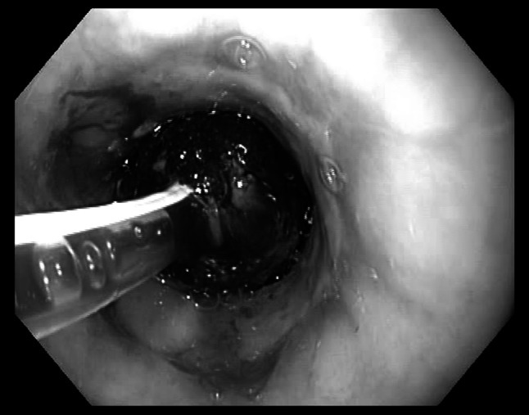
6 · ESÔFAGO: EVT × STENT
Cavidade mediastinal pede esponja dentro da cavidade; defeito pequeno, esponja na luz
Esquerda: intracavitária. Direita: intraluminal, sobre o orifício. Endoscopia anterógrada; original em tons de cinza.
Mensagem Defeito < 10 mm sem cavidade: intraluminal ou stent; cavidade: intracavitária; troca a cada 3–5 dias [3].
Fonte: Bludau et al., 2013 · Fig. 1, 2 · CC BY 2.0 · PMC3931933 · Ref.: [3]
sumário
25
Notes:
A técnica tem duas formas. À esquerda, a esponja entra pelo orifício e fica dentro da cavidade do abscesso: é a intracavitária. À direita, a esponja fica na luz, cobrindo o orifício: a intraluminal. As imagens são originais em tons de cinza. Na série de El-Sourani, defeito menor que 10 mm sem cavidade aceita esponja intraluminal ou stent; cavidade mediastinal visível pede sempre a intracavitária, com troca a cada 3 a 5 dias até a cavidade ficar menor que 1 cm, e sonda para nutrição [3]. [clique 1: Mensagem]
[Tempo acumulado alvo ao fim deste slide: ~17 min 30 s]

Slide 26
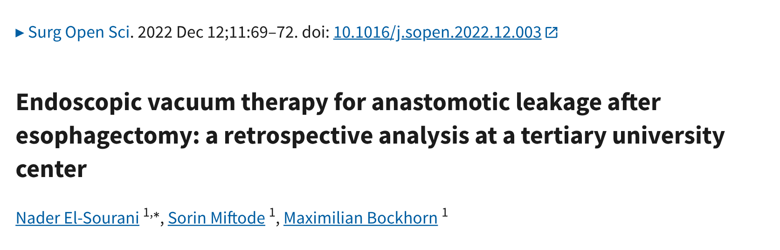
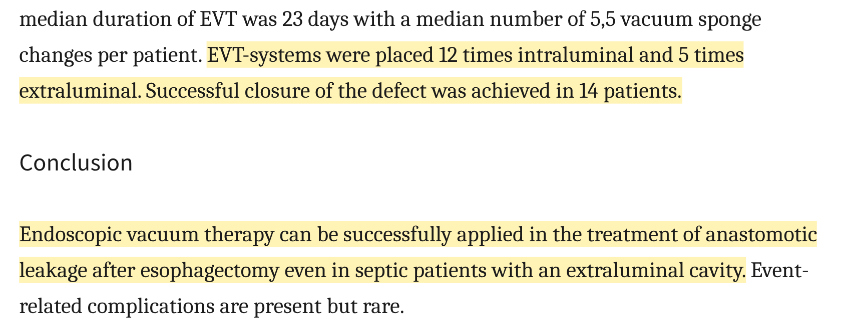
6 · ESÔFAGO: EVT × STENT
A fonte: El-Sourani 2022 — 14 de 17 fecharam, numa série de um único centro
TRADUÇÃO 12 esponjas intraluminais e 5 extraluminais; o defeito fechou em 14 de 17, inclusive em sépticos com cavidade.
Fonte: El-Sourani N et al., Surg Open Sci 2022 [3] · print do artigo no PMC, marca-texto acrescentado
sumário
26
Notes:
Esse é o terceiro artigo do programa, uma série retrospectiva de 17 pacientes. [clique 1] Doze esponjas foram intraluminais e cinco extraluminais, e o defeito fechou em 14 [3]. [clique 2] Só que é série de um centro, sem grupo controle; para comparar com stent, a gente precisa das metanálises.
[Tempo acumulado alvo ao fim deste slide: ~17 min 50 s]

Slide 27
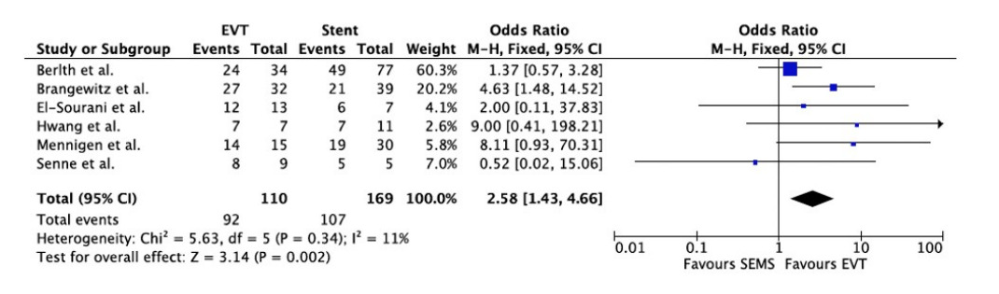
6 · ESÔFAGO: EVT × STENT
Contra o stent, a EVT fecha mais — mas toda a evidência é retrospectiva
Total: OR 2,58 (1,43–4,66)
Forest plot de sucesso do tratamento, 6 estudos retrospectivos, 279 pacientes: à direita de 1, favorece a EVT.
Mensagem Outras metanálises: OR 3,14, 2,47 e 5,51; ~12 dias mais curto; mortalidade menor em duas, igual em outras [30–33].
Fonte: Mandarino et al., 2023 · Fig. 2 · CC BY 4.0 · PMC9968149 · Ref.: [30, 31, 32, 33, 43]
sumário
27
Notes:
Esse é o forest plot de Mandarino, EVT contra stent metálico autoexpansível, o SEMS, em seis estudos retrospectivos e 279 pacientes. O estudo de Berlth, na primeira linha, carrega 60% do peso; El-Sourani, na terceira, entra com 4,1%, [clique 1] e o losango fica em OR de 2,58 a favor da EVT [43]. [clique 2] As outras metanálises vão na mesma direção, com OR de 3,14, 2,47 e 5,51 [30–32], tratamento uns 12 dias mais curto e menos estenose [30, 31]. A mortalidade foi menor em duas e igual em outras [30–33]. E nenhum ensaio randomizado com resultado publicado.
[Tempo acumulado alvo ao fim deste slide: ~18 min 40 s]

Slide 28
7 · RESPOSTAS
Pergunta 1: TC com contraste retal no estável — e negativa nem sempre exclui
Sinais + PCR alta ou DULK ≥ 2: TC [7, 9]
1
PERGUNTA-BÚSSOLA
Colorretal: IV + retal; esôfago: + endoscopia [3, 12]
Em paciente com taquicardia, dor, febre ou débito anormal pelo dreno, quais achados devem levar à TC com contraste e quando uma TC negativa não exclui deiscência?
Não exclui: só oral (47%), contraste sem chegar, TC precoce de rotina [12, 14]
Instável com peritonite: operar sem TC [21]
VEREDITO
TC negativa sem contraste na anastomose não exclui: repetir com retal ou endoscopia.
Ref.: [3, 7, 9, 12, 13, 14, 21]
sumário
28
Notes:
Respondendo a primeira. Taquicardia, febre, dor fora da ferida ou dreno anormal, com PCR acima do corte ou DULK com dois itens ou mais, levam à TC [7, 9]. No colorretal, contraste venoso e retal; no esôfago, TC e endoscopia [3, 12]. A TC negativa não exclui quando foi só com contraste oral, quando o contraste não chegou à anastomose, quando é precoce de rotina ou quando a suspeita persiste [12–14]. E o instável com peritonite vai para a sala sem TC [21]. [clique 1: Tópico 1] [clique 2: Tópico 2] [clique 3: Tópico 3] [clique 4: Tópico 4] [clique 5: Veredito]
[Tempo acumulado alvo ao fim deste slide: ~19 min 25 s]

Slide 29
7 · RESPOSTAS
Pergunta 2: o paciente decide se opera; a coleção e o estoma decidem como
Instável ou peritonite difusa: relaparotomia [4, 21]
2
PERGUNTA-BÚSSOLA
Estável sem coleção: antibiótico [4, 18]
Coleção: percutânea; pélvica: EVT/transanal [17, 19]
Como estabilidade hemodinâmica, peritonite, tamanho e localização da coleção e estoma protetor orientam a escolha do tratamento?
Estoma protetor: conservador dá mais certo [2, 25]
VEREDITO
Instável opera; estável trata pela coleção — antibiótico, drenagem ou terapia a vácuo.
Ref.: [2, 4, 17, 18, 19, 20, 21, 25]
sumário
29
Notes:
A segunda. Instável ou com peritonite difusa, relaparotomia, grau C [4, 21]. Estável sem coleção drenável, antibiótico, que pode parar uns 4 dias depois do controle do foco [4, 18]. Coleção intraperitoneal, drenagem percutânea, e se não há estoma, deriva [17, 21]. Deiscência pélvica contida, terapia a vácuo ou drenagem transanal, com sucesso de 81 a 85% [19, 20]. E o estoma protetor faz o conservador dar mais certo [2] e, nos ensaios da RAB, reduziu a reoperação de 16,7 para 5,9% [25]. [clique 1: Tópico 1] [clique 2: Tópico 2] [clique 3: Tópico 3] [clique 4: Tópico 4] [clique 5: Veredito]
[Tempo acumulado alvo ao fim deste slide: ~20 min 10 s]

Slide 30
7 · RESPOSTAS
Pergunta 3: contida e sem choque, preservar é a regra — com terapia endoluminal cedo
A favor: estável, contida, estoma, início precoce [17, 21]
3
PERGUNTA-BÚSSOLA
EVT salva ~2/3; sucesso 81–85% [19–21]
Em deiscência colorretal contida e sem choque, quais critérios favorecem preservação da anastomose versus desmontagem e reconstrução?
Contra: radioterapia, homem, sem estoma [21]
Operar sem choque: ileostomia fecha mais [23]
VEREDITO
Preservar na deiscência contida e estável; desmontar se peritonite difusa ou falha do conservador.
Ref.: [2, 17, 19, 20, 21, 23]
sumário
30
Notes:
A terceira. Na deiscência colorretal contida e sem choque, favorecem preservar: estabilidade, deiscência extraperitoneal contida, estoma presente e terapia endoluminal precoce [17, 21]. Nesse perfil, a terapia a vácuo salva cerca de dois terços das anastomoses, com sucesso de 81 a 85% [19–21]. Pesam contra a radioterapia, o sexo masculino, a falta de estoma e a cavidade grande [21]. Desmonta-se na peritonite difusa ou na falha do conservador [2, 21], e se for operar sem choque, a ileostomia fecha mais que a colostomia [23]. Sem ensaio randomizado. [clique 1: Tópico 1] [clique 2: Tópico 2] [clique 3: Tópico 3] [clique 4: Tópico 4] [clique 5: Veredito]
[Tempo acumulado alvo ao fim deste slide: ~20 min 55 s]

Slide 31
7 · RESPOSTAS
Pergunta 4: EVT é razoável no tipo II com conduto viável, sobretudo com cavidade
ECCG II: conduto viável, sepse controlável [3]
4
PERGUNTA-BÚSSOLA
Cavidade mediastinal: EVT intracavitária [3]
× stent: fecha mais (OR 2,47–3,14), ~12 dias mais curto [30, 31]
Quando a terapia endoscópica a vácuo é alternativa razoável para fístula esofagogástrica pós-esofagectomia?
Endoscópico × cirúrgico: mortalidade 6,4% × 35,8% [33]
Necrose do conduto ou sepse sem controle (tipo III): cirurgia [3]
VEREDITO
Sim no tipo II, sobretudo com cavidade — com evidência só retrospectiva.
Ref.: [3, 30, 31, 33]
sumário
31
Notes:
E a quarta. A terapia a vácuo é alternativa razoável na deiscência tipo II do ECCG, com conduto viável e sepse controlável, e é a escolha quando há cavidade mediastinal, com a esponja dentro dela [3]. Contra o stent, fecha mais e em uns 12 dias menos [30, 31], e o tratamento endoscópico teve mortalidade hospitalar de 6,4% contra 35,8% do cirúrgico [33]. Só que na necrose do conduto ou na sepse sem controle, o tipo III, a resposta é cirurgia [3]. [clique 1: Tópico 1] [clique 2: Tópico 2] [clique 3: Tópico 3] [clique 4: Tópico 4] [clique 5: Tópico 5] [clique 6: Veredito]
[Tempo acumulado alvo ao fim deste slide: ~21 min 40 s]

Slide 32
FORJA · QUESTÃO 1
Forja 1 — a PCR que libera
Mulher de 58 anos, 3º dia de colectomia esquerda com anastomose primária. Afebril, FC 82, dor só na ferida operatória, aceitando dieta. PCR 68 mg/L. A conduta mais adequada é:
A
TC de abdome com contraste retal antes da alta
B
Antibiótico empírico por 4 dias
C
Enema opaco para conferir a anastomose
D
Manter o plano e programar a alta com orientação de retorno
E
Laparotomia exploradora
Uma decisão, trinta segundos.
Questão didática construída a partir das fontes citadas · Ref.: [7]
sumário
32
Notes:
Primeira questão da forja. Mulher de 58 anos, terceiro dia de colectomia esquerda, afebril, frequência de 82, dor só na ferida, comendo, e a PCR veio 68. Qual a conduta? Pensem no dado que mais pesa nesse enunciado e no que a PCR consegue e não consegue fazer. Trinta segundos, e eu peço para alguém defender a resposta. [clique 1: Alternativas, uma a uma]
[Tempo acumulado alvo ao fim deste slide: ~22 min 20 s]

Slide 33
FORJA · QUESTÃO 1
Forja 1 — a PCR que libera
Mulher de 58 anos, 3º dia de colectomia esquerda com anastomose primária. Afebril, FC 82, dor só na ferida operatória, aceitando dieta. PCR 68 mg/L. A conduta mais adequada é:
A
TC de abdome com contraste retal antes da alta
B
Antibiótico empírico por 4 dias
C
Enema opaco para conferir a anastomose
D
Manter o plano e programar a alta com orientação de retorno
E
Laparotomia exploradora
GABARITO D · COMENTÁRIO
PCR abaixo do corte do 3º dia (172 mg/L), sem sinais clínicos: VPN 97% [7]. Orientar retorno: 42% das deiscências aparecem após a alta [15].
Questão didática construída a partir das fontes citadas · Ref.: [7]
sumário
33
Notes:
O pivô é a PCR de 68, bem abaixo do corte de 172 do terceiro dia, numa paciente sem nenhum sinal. Aí o valor preditivo negativo é de 97% [7]. [clique 1] A resposta é D: manter o plano e dar alta, orientando retorno, porque 42% das deiscências aparecem depois da alta [15]. A TC com contraste retal, alternativa A, é para quem tem sinal ou PCR alta [12], e antibiótico sem diagnóstico não trata nada.
[Tempo acumulado alvo ao fim deste slide: ~22 min 55 s]

Slide 34
FORJA · QUESTÃO 2
Forja 2 — a TC que não viu o reto
Homem de 67 anos, 6º dia de ressecção anterior baixa sem estoma, febre e PCR 210 mg/L, hemodinamicamente estável. TC com contraste IV e oral: sem coleção e sem extravasamento; o contraste não chegou ao reto. A febre persiste. O próximo passo é:
A
Alta com antibiótico oral, porque a TC excluiu deiscência
B
Repetir a TC com contraste retal ou fazer endoscopia
C
Relaparotomia imediata
D
Drenagem percutânea guiada por TC
E
Nova PCR no 10º dia antes de decidir
Uma decisão, trinta segundos.
Questão didática construída a partir das fontes citadas · Ref.: [12, 13]
sumário
34
Notes:
Segunda questão. Homem de 67 anos, sexto dia de ressecção anterior baixa sem estoma, febre, PCR de 210, estável. A TC com contraste venoso e oral não mostrou coleção nem extravasamento, só que reparem no detalhe do laudo. A febre persiste. Qual o próximo passo? Reparem que esse é exatamente o paciente do caminho errado. [clique 1: Alternativas, uma a uma]
[Tempo acumulado alvo ao fim deste slide: ~23 min 35 s]

Slide 35
FORJA · QUESTÃO 2
Forja 2 — a TC que não viu o reto
Homem de 67 anos, 6º dia de ressecção anterior baixa sem estoma, febre e PCR 210 mg/L, hemodinamicamente estável. TC com contraste IV e oral: sem coleção e sem extravasamento; o contraste não chegou ao reto. A febre persiste. O próximo passo é:
A
Alta com antibiótico oral, porque a TC excluiu deiscência
B
Repetir a TC com contraste retal ou fazer endoscopia
C
Relaparotomia imediata
D
Drenagem percutânea guiada por TC
E
Nova PCR no 10º dia antes de decidir
GABARITO B · COMENTÁRIO
Sem contraste na anastomose, a sensibilidade cai para 47% (93% quando chega) [12]; falso-negativo de 23–32% sem contraste retal [13].
Questão didática construída a partir das fontes citadas · Ref.: [12, 13]
sumário
35
Notes:
O pivô é que o contraste não chegou ao reto. Uma TC assim tem sensibilidade de 47%, contra 93% quando o contraste alcança a anastomose [12], e o falso-negativo sem contraste retal chega a 32% [13]. [clique 1] A resposta é B: repetir a TC com contraste retal ou fazer endoscopia. A alternativa A é exatamente o caminho errado que vimos; relaparotomia é para o instável com peritonite [21], e drenar exige uma coleção que ainda não foi vista.
[Tempo acumulado alvo ao fim deste slide: ~24 min 10 s]

Slide 36
FORJA · QUESTÃO 3
Forja 3 — a cavidade no mediastino
Homem de 61 anos, 8º dia de esofagectomia Ivor Lewis, febre e PCR em ascensão, hemodinamicamente estável. Endoscopia: defeito de 15 mm na anastomose com cavidade mediastinal de 3 cm; conduto róseo e viável. A melhor conduta é:
A
Reoperação com refazimento da anastomose
B
Jejum, sonda nasogástrica e antibiótico apenas
C
Stent metálico recoberto isolado
D
Esofagostomia cervical com exclusão do conduto
E
Terapia a vácuo intracavitária, trocas a cada 3–5 dias e nutrição por sonda
Uma decisão, trinta segundos.
Questão didática construída a partir das fontes citadas · Ref.: [3]
sumário
36
Notes:
Terceira e última. Homem de 61 anos, oitavo dia de Ivor Lewis, febre e PCR subindo, estável. A endoscopia mostra defeito de 15 mm com uma cavidade mediastinal de 3 cm, e o conduto está róseo e viável. Qual a melhor conduta? Olhem para o que a endoscopia mostrou além do defeito. [clique 1: Alternativas, uma a uma]
[Tempo acumulado alvo ao fim deste slide: ~24 min 50 s]

Slide 37
FORJA · QUESTÃO 3
Forja 3 — a cavidade no mediastino
Homem de 61 anos, 8º dia de esofagectomia Ivor Lewis, febre e PCR em ascensão, hemodinamicamente estável. Endoscopia: defeito de 15 mm na anastomose com cavidade mediastinal de 3 cm; conduto róseo e viável. A melhor conduta é:
A
Reoperação com refazimento da anastomose
B
Jejum, sonda nasogástrica e antibiótico apenas
C
Stent metálico recoberto isolado
D
Esofagostomia cervical com exclusão do conduto
E
Terapia a vácuo intracavitária, trocas a cada 3–5 dias e nutrição por sonda
GABARITO E · COMENTÁRIO
ECCG tipo II com cavidade extraluminal e conduto viável: EVT intracavitária [3]. × stent: fecha mais (OR 2,47–3,14) [30, 31]; cirurgia é para o tipo III [3, 33].
Questão didática construída a partir das fontes citadas · Ref.: [3]
sumário
37
Notes:
O pivô é a cavidade mediastinal, com conduto viável: isso é tipo II do ECCG com cavidade extraluminal [3]. [clique 1] A resposta é E: terapia a vácuo intracavitária, trocando a cada 3 a 5 dias, com nutrição por sonda [3], que contra o stent fecha mais [30, 31]. Stent isolado serve para defeito pequeno sem cavidade; jejum e antibiótico é o tipo I; e reoperar ou excluir o conduto fica para o tipo III, necrose ou sepse sem controle, em que a mortalidade cirúrgica chega a 35,8% [33].
[Tempo acumulado alvo ao fim deste slide: ~25 min 25 s]

Slide 38
TABELA-MÃE
Tabela-mãe: gatilho → conduta
PCR abaixo do corte, sem sinais
PCR acima do corte ou DULK ≥ 2
Estável com suspeita colorretal
TC negativa sem contraste na anastomose
Alta segura, com retorno orientado (VPN 97%) [7]
Procurar ativamente: TC/endoscopia [7, 9]
TC com contraste IV + retal [12]
Repetir com retal ou endoscopia [12, 13]
Peritonite difusa ou choque
Contida, sem coleção drenável
Coleção intraperitoneal, estável
Pélvica contida, estável
EVT ou drenagem transanal precoce [19, 21]
Relaparotomia sem esperar imagem (ISREC C) [4, 21]
Antibiótico (ISREC B), ~4 dias após o foco [4, 18]
Drenagem percutânea ± derivação [2, 17]
Reoperação sem choque, alças viáveis
Peritonite fecal na reoperação
Esôfago ECCG II com cavidade
Necrose do conduto ou sepse (ECCG III)
Preservar + ileostomia (fecha 100% × 60%) [23]
Desmontar: Hartmann [21]
EVT intracavitária [3]
Cirurgia [3]
Mensagem Estabilidade → imagem certa → conduta pela coleção.
Ref.: [2, 3, 4, 7, 9, 12, 17, 18, 19, 21, 23]
sumário
38
Notes:
A tabela-mãe junta os doze gatilhos da aula. Na primeira linha, o diagnóstico: PCR baixa libera, PCR alta ou DULK positivo mandam procurar, TC com contraste retal no estável, e TC negativa sem contraste na anastomose não vale. Na segunda, a gravidade: peritonite difusa ou choque vai para a sala; contida sem coleção, antibiótico; coleção intraperitoneal, percutânea; pélvica contida, terapia a vácuo. Na terceira, a reoperação e o esôfago: preservar com ileostomia quando dá, desmontar na peritonite fecal, terapia a vácuo no tipo II com cavidade e cirurgia no tipo III. [clique 1: Linha 1 de cartões] [clique 2: Linha 2 de cartões] [clique 3: Linha 3 de cartões] [clique 4: Mensagem]
[Tempo acumulado alvo ao fim deste slide: ~26 min 10 s]

Slide 39
CONCLUSÕES
Cinco mensagens resumem a aula
1
Reconhecer: PCR baixa no 3º–5º dia libera (VPN 97%); sinais ou PCR alta mandam procurar [7].
2
Examinar: no colorretal, TC com contraste IV + retal; só com oral, a sensibilidade é de 47% [12].
3
Graduar: instável ou com peritonite difusa opera; estável trata pela coleção [21].
4
Preservar: deiscência pélvica contida e estável: terapia a vácuo precoce salva cerca de 2/3 [19, 21].
5
Esôfago: ECCG II com cavidade: EVT intracavitária; fecha mais que o stent, em evidência retrospectiva [3, 30, 31].
Mensagem O paciente decide se opera; a imagem certa decide como tratar.
Ref.: [3, 7, 12, 19, 21, 30, 31]
sumário
39
Notes:
Para fechar, cinco mensagens. PCR baixa libera e PCR alta manda procurar. No colorretal, TC com contraste venoso e retal, porque só com oral ela perde metade. Instável ou com peritonite difusa opera; estável trata pela coleção. Na deiscência pélvica contida, terapia a vácuo precoce preserva a anastomose em cerca de dois terços. E no esôfago, tipo II com cavidade, esponja dentro da cavidade, sabendo que a evidência é retrospectiva. Obrigado. [clique 1: Mensagem 1] [clique 2: Mensagem 2] [clique 3: Mensagem 3] [clique 4: Mensagem 4] [clique 5: Mensagem 5] [clique 6: Mensagem]
[Tempo acumulado alvo ao fim deste slide: ~26 min 55 s]

Slide 40
REFERÊNCIAS
Referências citadas (1–16 de 31)
1. Heuvelings DJI, Bouvy ND, Francis NK, et al. International consensus on reporting anastomotic leaks after colorectal cancer surgery: the CoReAL reporting framework. Dis Colon Rectum. 2025;68(8):941-50. doi:10.1097/DCR.0000000000003790.
2. Aker M, Askari A, Rabie M, et al. Management of anastomotic leaks after elective colorectal resections: the East of England experience. A retrospective cohort. Int J Surg. 2021;96:106167. doi:10.1016/j.ijsu.2021.106167.
3. El-Sourani N, Miftode S, Bockhorn M. Endoscopic vacuum therapy for anastomotic leakage after esophagectomy: a retrospective analysis at a tertiary university center. Surg Open Sci. 2022;11:69-72. doi:10.1016/j.sopen.2022.12.003.
4. Rahbari NN, Weitz J, Hohenberger W, et al. Definition and grading of anastomotic leakage following anterior resection of the rectum: a proposal by the International Study Group of Rectal Cancer. Surgery. 2010;147(3):339-51. doi:10.1016/j.surg.2009.10.012.
5. Low DE, Alderson D, Cecconello I, et al. International consensus on standardization of data collection for complications associated with esophagectomy: Esophagectomy Complications Consensus Group (ECCG). Ann Surg. 2015;262(2):286-94. doi:10.1097/SLA.0000000000001098.
6. Low DE, Kuppusamy MK, Alderson D, et al. Benchmarking complications associated with esophagectomy. Ann Surg. 2019;269(2):291-8. doi:10.1097/SLA.0000000000002611.
7. Singh PP, Zeng IS, Srinivasa S, et al. Systematic review and meta-analysis of use of serum C-reactive protein levels to predict anastomotic leak after colorectal surgery. Br J Surg. 2014;101(4):339-46. doi:10.1002/bjs.9354.
9. den Dulk M, Witvliet MJ, Kortram K, et al. The DULK (Dutch leakage) and modified DULK score compared: actively seek the leak. Colorectal Dis. 2013;15(9):e528-33. doi:10.1111/codi.12379.
10. Martin G, Dupré A, Mulliez A, et al. Validation of a score for the early diagnosis of anastomotic leakage following elective colorectal surgery. J Visc Surg. 2015;152(1):5-10. doi:10.1016/j.jviscsurg.2014.12.002.
12. Marres CCM, Engelmann EWM, Buskens CJ, et al. The importance of rectal contrast in CT assessment to detect anastomotic leakage after colorectal surgery. Colorectal Dis. 2021;23(9):2466-71. doi:10.1111/codi.15764.
13. Moreno-Lopez N, Mvouama S, Bourredjem A, et al. CT scan for early diagnosis of anastomotic leak after colorectal surgery: is rectal contrast useful? Tech Coloproctol. 2023;27(8):639-45. doi:10.1007/s10151-022-02716-8.
14. Lynglund OM, Ellebæk MB, Al-Dakhiel Z, et al. Routine postoperative CT to detect anastomotic leakage after low anterior resection for rectal cancer has a low sensitivity and specificity and a poor interobserver agreement. Clin Radiol. 2022;77(10):e719-22. doi:10.1016/j.crad.2022.05.013.
15. Hyman N, Manchester TL, Osler T, et al. Anastomotic leaks after intestinal anastomosis: it's later than you think. Ann Surg. 2007;245(2):254-8. doi:10.1097/01.sla.0000225083.27182.85.
16. McDermott FD, Heeney A, Kelly ME, et al. Systematic review of preoperative, intraoperative and postoperative risk factors for colorectal anastomotic leaks. Br J Surg. 2015;102(5):462-79. doi:10.1002/bjs.9697.
17. Phitayakorn R, Delaney CP, Reynolds HL, et al. Standardized algorithms for management of anastomotic leaks and related abdominal and pelvic abscesses after colorectal surgery. World J Surg. 2008;32(6):1147-56. doi:10.1007/s00268-008-9468-1.
18. Sawyer RG, Claridge JA, Nathens AB, et al. Trial of short-course antimicrobial therapy for intraabdominal infection. N Engl J Med. 2015;372(21):1996-2005. doi:10.1056/NEJMoa1411162.
Vancouver; numeração idêntica à dos slides e das notas.
sumário
40
Notes:
As referências estão em Vancouver, com a numeração da aula. Os três artigos do programa foram conferidos no PubMed em 9 de novembro: os dados estão corretos, e completei os títulos de Aker e de El-Sourani. Lembrando que o CoReAL é marco de relato, não classificação de gravidade. Esse slide fica para consulta.
[Tempo acumulado alvo ao fim deste slide: ~27 min]

Slide 41
REFERÊNCIAS
Referências citadas (17–31 de 31)
19. Kühn F, Schardey J, Wirth U, et al. Endoscopic vacuum therapy for the treatment of colorectal leaks — a systematic review and meta-analysis. Int J Colorectal Dis. 2022;37(2):283-92. doi:10.1007/s00384-021-04066-7.
20. Dhindsa BS, Naga Y, Saghir SM, et al. Endo-sponge in management of anastomotic colorectal leaks: a systematic review and meta-analysis. Endosc Int Open. 2021;9(9):E1342-9. doi:10.1055/a-1490-8783.
21. Vignali A, De Nardi P. Endoluminal vacuum-assisted therapy to treat rectal anastomotic leakage: a critical analysis. World J Gastroenterol. 2022;28(14):1394-404. doi:10.3748/wjg.v28.i14.1394.
22. Eriksen JD, Emmertsen KJ, Madsen AH, et al. Anastomotic leakage following restorative rectal cancer resection: treatment and impact on stoma presence 1 year after surgery — a population-based study. Int J Colorectal Dis. 2022;37(5):1161-72. doi:10.1007/s00384-022-04164-0.
23. Lee GC, Kanters AE, Gunter RL, et al. Operative management of anastomotic leak after sigmoid colectomy for left-sided diverticular disease: ileostomy creation may be as safe as colostomy creation. Colorectal Dis. 2023;25(6):1257-66. doi:10.1111/codi.16550.
24. Angeramo CA, Dreifuss NH, Schlottmann F, et al. Postoperative outcomes in patients undergoing colorectal surgery with anastomotic leak before and after hospital discharge. Updates Surg. 2020;72(2):463-8. doi:10.1007/s13304-020-00754-1.
25. Phan K, Oh L, Ctercteko G, et al. Does a stoma reduce the risk of anastomotic leak and need for re-operation following low anterior resection for rectal cancer: systematic review and meta-analysis of randomized controlled trials. J Gastrointest Oncol. 2019;10(2):179-87. doi:10.21037/jgo.2018.11.07.
30. Scognamiglio P, Reeh M, Karstens K, et al. Endoscopic vacuum therapy versus stenting for postoperative esophago-enteric anastomotic leakage: systematic review and meta-analysis. Endoscopy. 2020;52(8):632-42. doi:10.1055/a-1149-1741.
31. Scognamiglio P, Reeh M, Melling N, et al. Management of intra-thoracic anastomotic leakages after esophagectomy: updated systematic review and meta-analysis of endoscopic vacuum therapy versus stenting. BMC Surg. 2022;22(1):309. doi:10.1186/s12893-022-01764-z.
32. Rausa E, Asti E, Aiolfi A, et al. Comparison of endoscopic vacuum therapy versus endoscopic stenting for esophageal leaks: systematic review and meta-analysis. Dis Esophagus. 2018;31(11). doi:10.1093/dote/doy060.
33. Azevedo I, Ortigão R, Pimentel-Nunes P, et al. Anastomotic leakages after surgery for gastroesophageal cancer: a systematic review and meta-analysis on endoscopic versus surgical management. GE Port J Gastroenterol. 2023;30(3):192-203. doi:10.1159/000527769.
35. Krarup PM, Nordholm-Carstensen A, Jorgensen LN, et al. Anastomotic leak increases distant recurrence and long-term mortality after curative resection for colonic cancer: a nationwide cohort study. Ann Surg. 2014;259(5):930-8. doi:10.1097/SLA.0b013e3182a6f2fc.
38. Cardelli S, Brusa E, Calini G, et al. The impact of the number of stapler firings on anastomotic leakage in minimally invasive rectal surgery: risk factor or technical marker of complexity? A systematic review, meta-analysis, and metaregression. Tech Coloproctol. 2026;30(1). doi:10.1007/s10151-026-03364-y.
39. Meneghesso PE, Murphy E, Ryan ÉJ, et al. Unintended prolonged and permanent stoma following restorative rectal cancer surgery with defunctioning loop ileostomy: a systematic review and meta-analysis. Colorectal Dis. 2026;28(5):e70487. doi:10.1111/codi.70487.
43. Mandarino FV, Barchi A, D'Amico F, et al. Endoscopic vacuum therapy (EVT) versus self-expandable metal stent (SEMS) for anastomotic leaks after upper gastrointestinal surgery: systematic review and meta-analysis. Life (Basel). 2023;13(2):287. doi:10.3390/life13020287.
Vancouver; numeração idêntica à dos slides e das notas.
sumário
41
Notes:
Continuação das referências, da 17 em diante, incluindo a metanálise de Mandarino, que é a fonte do forest plot. Também fica para consulta, e eu passo direto para as fontes das figuras. Todas foram conferidas no PubMed, e a numeração é a mesma das notas.
[Tempo acumulado alvo ao fim deste slide: ~27 min 3 s]

Slide 42
FONTES DAS FIGURAS
Fontes das figuras (8)
F1 — Doeksen A, Tanis PJ, Wüst AFJ et al. Radiological evaluation of colorectal anastomoses. International Journal of Colorectal Disease. 2008. (Int J Colorectal Dis. 2008 Jun 17;23(9):863–8. doi: 10.1007/s00384-008-0487-z) Fig. 2 (recorte; rótulos acrescentados). CC BY-NC 4.0. PMC2493516.
F2 — Lange J, Kähler G, Bernhardt J et al. The VACStent trial: combined treatment of esophageal leaks by covered stent and endoscopic vacuum therapy. Surgical Endoscopy. 2023. (Surg Endosc. 2023 Jan 13;37(5):3657–68. doi: 10.1007/s00464-023-09861-7) Fig. 2 (estudo VACStent; só a imagem da deiscência antes do tratamento; rótulo acrescentado). CC BY 4.0. PMC10156910.
F3 — Borstlap WAA, Musters GD, Stassen LPS et al. Vacuum-assisted early transanal closure of leaking low colorectal anastomoses: the CLEAN study. Surgical Endoscopy. 2017. (Surg Endosc. 2017 Jun 29;32(1):315–27. doi: 10.1007/s00464-017-5679-6) Fig. 4 (painel A recortado; rótulos acrescentados). CC BY 4.0. PMC5770507.
F4 — De Filippo M, Puglisi S, D’Amuri F et al. CT-guided percutaneous drainage of abdominopelvic collections: a pictorial essay. La Radiologia Medica. 2021. (Radiol Med. 2021 Aug 20;126(12):1561–70. doi: 10.1007/s11547-021-01406-z) Fig. 5 (abscesso pré-sacral de doença de Crohn, não deiscência; ilustra a técnica; rótulos acrescentados). CC BY 4.0. PMC8702416.
F5 — Borstlap WAA, Musters GD, Stassen LPS et al. Vacuum-assisted early transanal closure of leaking low colorectal anastomoses: the CLEAN study. Surgical Endoscopy. 2017. (Surg Endosc. 2017 Jun 29;32(1):315–27. doi: 10.1007/s00464-017-5679-6) Fig. 4 (marcadores numerados acrescentados). CC BY 4.0. PMC5770507.
F6 — Bludau M, Hölscher AH, Herbold T et al. Management of upper intestinal leaks using an endoscopic vacuum-assisted closure system (E-VAC). Surgical Endoscopy. 2013. (Surg Endosc. 2013 Oct 23;28(3):896–901. doi: 10.1007/s00464-013-3244-5) Fig. 1. CC BY 2.0. PMC3931933.
F7 — Bludau M, Hölscher AH, Herbold T et al. Management of upper intestinal leaks using an endoscopic vacuum-assisted closure system (E-VAC). Surgical Endoscopy. 2013. (Surg Endosc. 2013 Oct 23;28(3):896–901. doi: 10.1007/s00464-013-3244-5) Fig. 2. CC BY 2.0. PMC3931933.
F8 — Mandarino FV, Barchi A, D’Amico F et al. Endoscopic Vacuum Therapy (EVT) versus Self-Expandable Metal Stent (SEMS) for Anastomotic Leaks after Upper Gastrointestinal Surgery: Systematic Review and Meta-Analysis. Life. 2023. (Life (Basel). 2023 Jan 19;13(2):287. doi: 10.3390/life13020287) Figure 2 (rótulos acrescentados). CC BY 4.0. PMC9968149.
Figuras originais de artigos em acesso aberto, apenas recortadas e anotadas; nenhuma imagem gerada. CC BY-NC em uso educacional não comercial.
sumário
42
Notes:
E as fontes completas das figuras, todas originais de artigos em acesso aberto, com recorte e rótulos acrescentados; as de licença CC BY-NC estão em uso educacional. A drenagem percutânea é de um abscesso de Crohn e ilustra só a técnica, e a imagem endoscópica do esôfago vem do estudo VACStent, mas mostra só a deiscência, não o dispositivo híbrido. Passo direto.
[Tempo acumulado alvo ao fim deste slide: ~27 min 10 s]

